Slide 1
한국삼성의s3c44b0x
Korean SAMSUNG s3c44b0x
韩国三星的s3c44b0x
——131220158 岳瀚

Slide 2
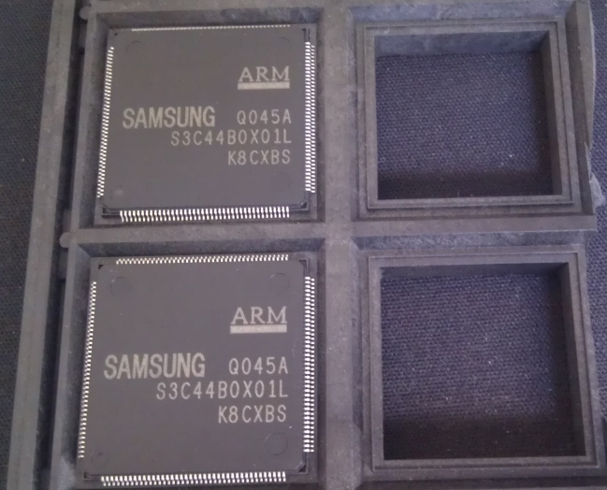
소개（introduction）：
S3C44B0X 是Samsung（三星）公司的16/32位RISC处理器，内含一个由ARM公司
设计的16/32位ARM7TDMI RISC内核，也是ARM7系列中使用最广泛的一种内核
T：表示支持16为压缩指令集Thumb；
D：表示支持片上Debug；
M：内嵌硬件乘法器（Multiplier）；
I： 嵌入式ICE，支持片上断点和调试点），

Slide 3
자원(resources)
ARM7TDMI 内核
8KB 的 cache 外部存储器控制器
LCD 控制器 带专用DMA的LCD 控制器
两个通用的DMA通道，两个带外部请求的外围DMA通道
5个通道PWM定时器和一个内部定时器
看门狗定时器
71位的通用I/O接口 8个外部中断源
8通道的10位ADC
带日立功能的实时时钟
Notes:
35 7/28
党员人数 3人
本学年推优入党团员数 2人
学分绩：大二学年有三人列大班学分绩前十名
多人获得国家奖学金，企业高额奖学金和人民奖学金
积极参与志愿活动
系图书馆 7/26

Slide 4
기능(function)
电源管理支持
系统管理功能
Cache和内部存储器功能
中断控制器
时钟和电源管理功能
定时器功能
DMA 控制器
通用输入输出功能
Notes:
35 7/28
党员人数 3人
本学年推优入党团员数 2人
学分绩：大二学年有三人列大班学分绩前十名
多人获得国家奖学金，企业高额奖学金和人民奖学金
积极参与志愿活动
系图书馆 7/26

Slide 5
S3C44B0X其外部可扩充SDRAM、ROM、Flash等存储器。介绍一种针对S3C44BOX微处理器外挂的FLASH存储器的文件系统的设计与实现过程。在对文件的读写过程中，采用SDRAM作为缓冲区，提高读写速度，避免对Flash的频繁操作，从而延长Flash的使用寿命。
플래쉬 메모리의 우세(Advantages in flash)

Slide 6
특성（characteristic）
供电：内核2.5V ,I/O 3.0V-3.6V
频率：最高 66 MHZ
封装：160LQFP /160 FPGA

Slide 7
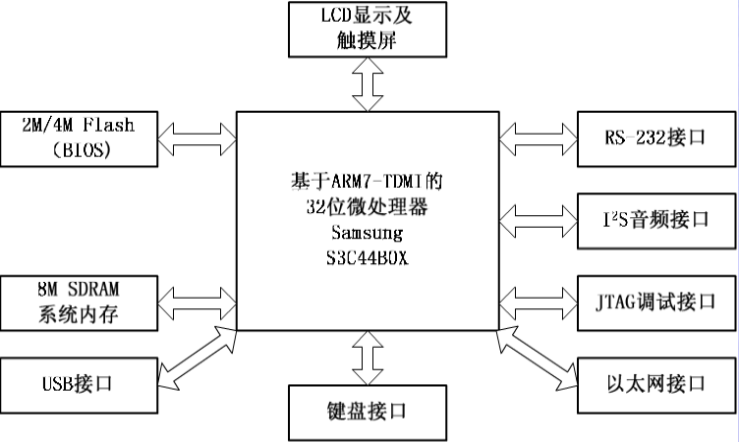
인터페이스 （Interface）

Slide 8
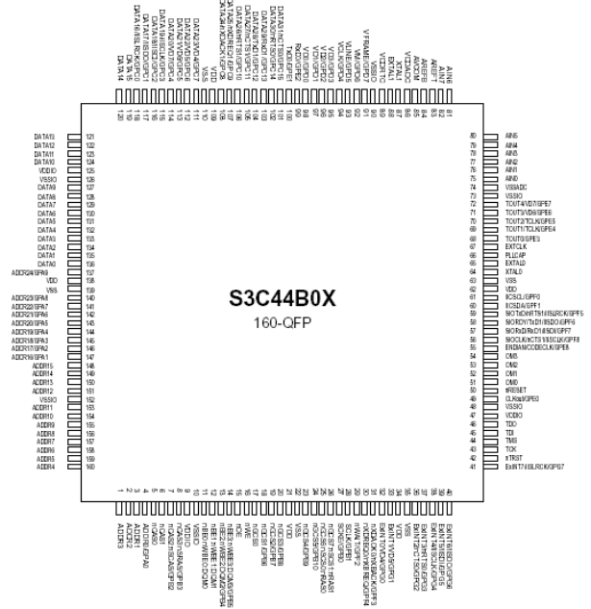
인터페이스 （Interface）

Slide 9
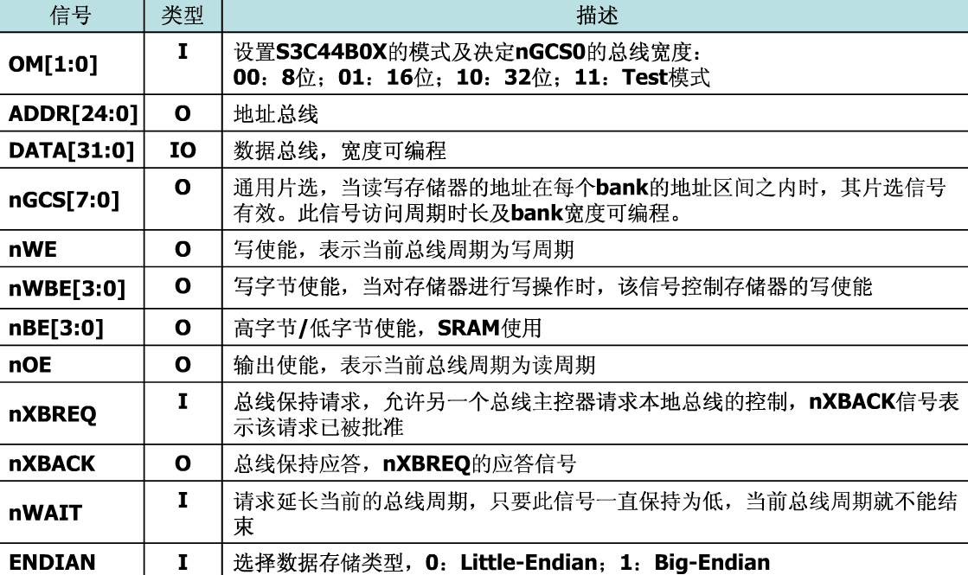
11
신호（signal）：버스（总线）
Notes:
班级篮球赛
目的：号召同学积极参与运动；增强班级凝聚力
范围：全年级
团结其他班级
水平高：裁判水平（执法过院系杯比赛，有国家认定的裁判资格证书），有计时、记分员
影响力大：观看比赛的同学，各年级同学有人观看（如14级女篮队员），黄书剑老师来观看

Slide 10
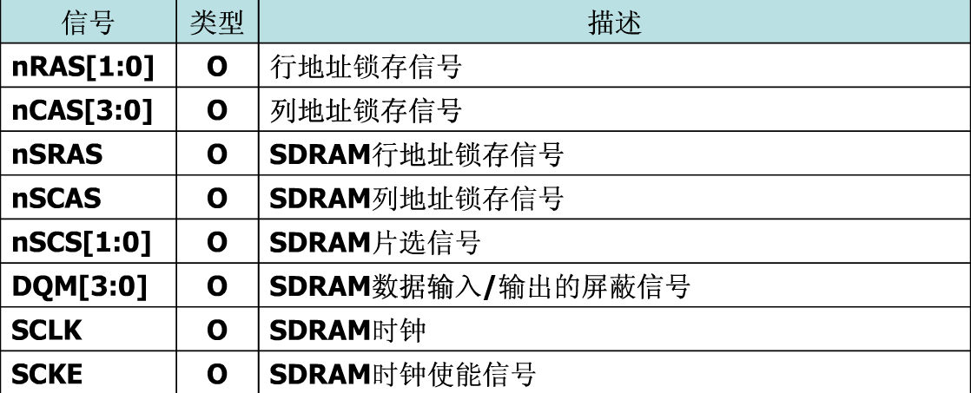
신호（signal）：
DRAM
SRAM
SDRAM
Notes:
团结其他班级

Slide 11

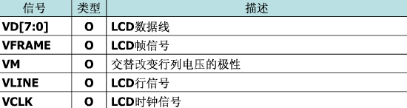


신호（signal）：
LCD
Timer/PMW
03 중단（中断）

Slide 12
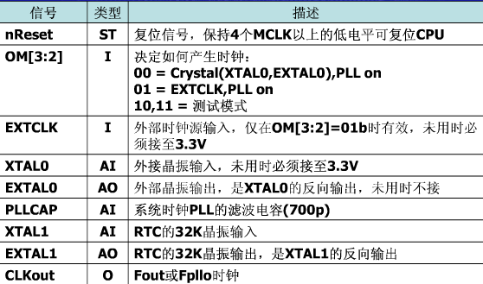

신호（signal）：
复位和时钟
02 GPIO
03 DMA

Slide 13
응용(application)
根据S3C44B0X的功能和资源就可以知道它的应用场合非常广泛，可以用在工业控制与测量方面，做成嵌入式工控与测量系统。也可以用于网络应用、无线通讯、数码相机与智能成像、智能信息安全卡应用、数字机顶盒与播放器等方面。
실례:
GPS 电话 PDA（个人数字处理） Fish Finder
掌上游戏机 指纹识别系统 MP3播放机
终端汽车导航系统 TWM（Two Way messaging ）
Notes:
奖项
2015年秋季运动会 苏少波4*400米
2015程序设计竞赛 1个一等奖，2个二等奖，2个三等奖
2015全国大学生数学建模竞赛 有两人组队获一等奖

Slide 14
고마워요！

